Slide 1
ABFRAGE NEUHEITEN KEY FACTS
Category Management – 2024

Slide 2
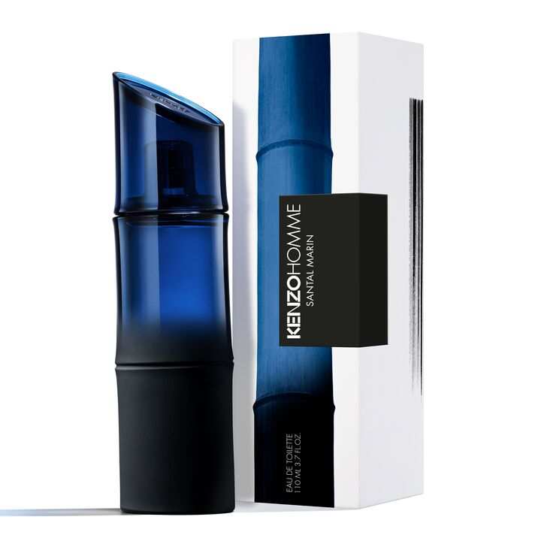
Launchpriorisierung im Kalenderjahr
Prio 1
x
Prio 2
Prio 3
Marketing / Kommunikation
Markenkommunikation
09.06.- 01.08.2024
Kommunikationszeitraum / Media Details: Was? Wann? Wo?: Mediapläne anbei
TV
x
Digital
ADTV
X
Social Media
Print
Influencer / Spokesperson
Funk
Andere
OOH
YBPN
Key Benefits der Neuheit und/oder Duftnoten:
Limited Edition
EDT 110ml
Marine-Akkord (Calypsone), Französischer Lavendel, Sandelholz & Guajakholz
Inspiriert von kōdō: Die japanische Kunst, den Geruch von geräuchertem Holz zu schätzen
> 95% Inhaltsstoffe natürlichen Ursprungs / Neu gestalteter Verschluss, um den Plastikverbrauch um 34% zu reduzieren / 15% recyceltes Glas
xx.xx.- xx.xx.xxxx
BA-Promotion
Mediapromotion ohne Mailing
BA-Promotion mit Mailing
BA Premium Mailing
Pieper Marketing Mix
POS
Digital
CRM
Letzter Bestelltermin
GWP / Luxustestmuster
... ...
Schaufensterdekorationen
Promotionfläche
Mailing
Indoor Tools (Zweitplatzierung, T-Gondel, POS-Säule, power table, u.ä.)
x
Andere onsite Tools
Beauty Booklet
20.05.2024
Liefertermin
Newsletter
Print
Pieper-Prospekt
03.06.2024
OCD (on counter date)
Tester
x
Ja
Nein
Social Media
Beauty-talk

Slide 3
MEDIAPLAN

